Slide 1
Ανάλυση διακοπτικών κυκλωμάτων με την
χρήση διαμόρφωσης εύρους παλμού (PWM) σε
DC/DC και σε DC/AC μετατροπείς
Σιοπέ Χρυσόστομος
Επιβλέπων: Δρ. Δημήτριος Καλπακτσόγλου

Slide 2
Περίγραμμα παρουσίασης
Εισαγωγή στα ηλεκτρονικά συστήματα ισχύος, εφαρμογές και τύποι ηλεκτρονικών ισχύος που υπάρχουν και χρησιμοποιούνται.
Δομικά μέρη (στοιχεία) ηλεκτρικών κυκλωμάτων, από τι αποτελούνται τα ηλεκτρονικά κυκλώματα, τι ιδιότητες έχει το εκάστοτε στοιχείο και πως συμβάλλει στο όλο σύστημα.
Κυκλώματα οδήγησης της πύλης και της βάσης, ο σύνδεσμος μεταξύ του σήματος ελέγχου και των στοιχείων του κυκλώματος.
Παρουσίαση και ανάλυση των διακοπτικών κυκλωμάτων με την χρήση διαμόρφωσης εύρους παλμού (PWM).

Slide 3
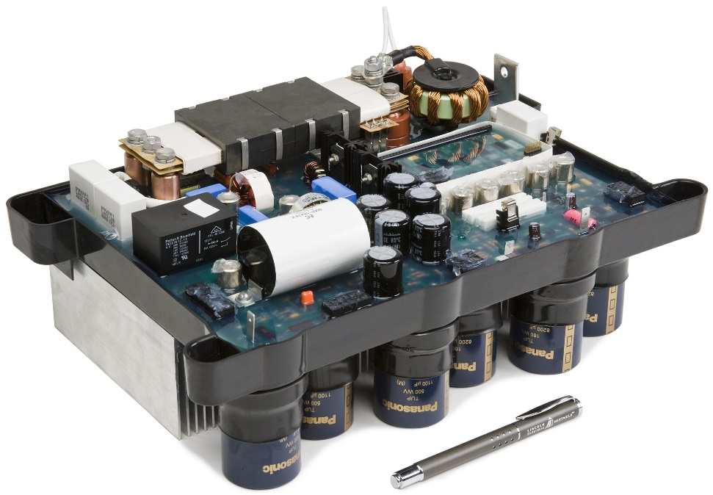
Ηλεκτρονικά συστήματα ισχύος
Ποιος είναι ο σκοπός την Ηλεκτρικών ισχύος
Ο σκοπός των ηλεκτρονικών συστημάτων ισχύος είναι ο μετασχηματισμός των ηλεκτρικών μεγεθών, όπως είναι η μετατροπή της εναλλασσόμενης τάσης σε συνεχή, ή αντίστροφα η μετατροπή της συνεχούς τάσεως σε εναλλασσόμενη. Μέσω αυτών των μετατροπών επιτυγχάνεται η τροφοδοσία διαφόρων ηλεκτρικών φορτίων π.χ. μηχανών συνεχούς ρεύματος, μηχανών εναλλασσόμενου ρεύματος κλπ., όπου ιδιαίτερη σημασία έχει ο έλεγχος της ποσότητας ισχύος σε κάθε χρονική στιγμή ικανοποιώντας τις απαιτήσεις του χρήστη.

Slide 4
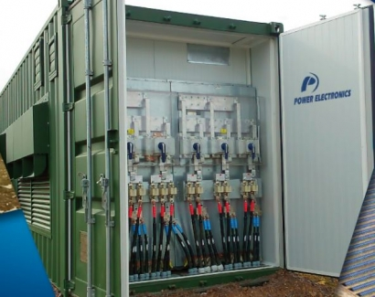
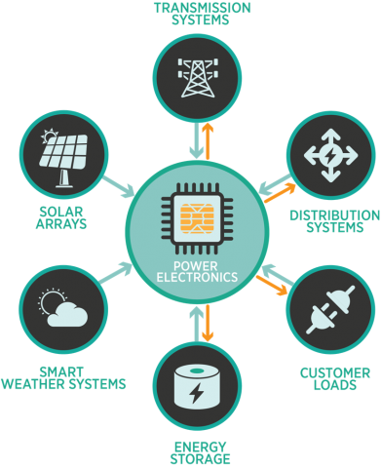
Ηλεκτρονικά συστήματα ισχύος
Που χρησιμοποιούνται τα ηλεκτρονικά συστήματα ισχύος
Τα ηλεκτρονικά συστήματα ισχύος χρησιμοποιούνται σε μια ευρεία γκάμα εφαρμογών, όπως: οικιακές, βιομηχανικές, εμπορικές, μεταφορές, κοινωφελή συστήματα, τηλεπικοινωνίες και στο διάστημα. Ο λόγος της χρήσης τους οφείλεται σε πολλούς παράγοντες, όπως την εξοικονόμηση ενέργειας, τη χρήση διακοπτικών τροφοδοτικών και τροφοδοτικών αδιάλειπτης λειτουργίας, τον έλεγχο διαδικασιών και βιομηχανικών αυτοματισμών, και εφαρμογών σχετικές με το σύστημα παραγωγής και μεταφοράς της ηλεκτρικής ενέργειας.

Slide 5
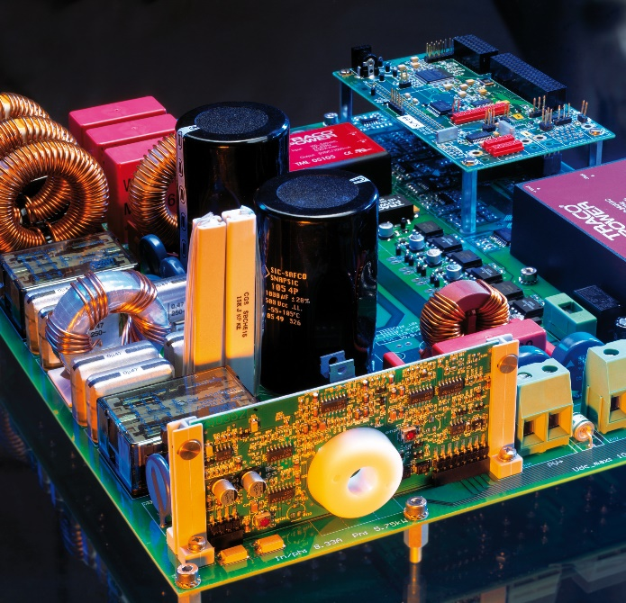
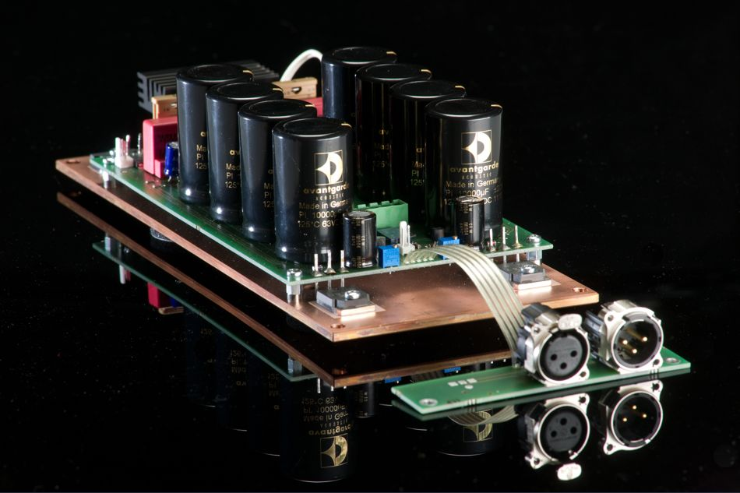
Ηλεκτρονικά συστήματα ισχύος
Εφαρμογές στη βιομηχανία
Για κάθε περίσταση υπάρχει και ο εκάστοτε τύπος συστήματος ισχύος, πχ Μετατροπέας εναλλασσόμενης τάσης σε συνεχή τάση (AC-DC converter ή Rectifier), Μετατροπέας συνεχούς τάσης σε εναλλασσόμενη τάση (DC-AC converter ή Inverter), Μετατροπέας συνεχούς τάσης σε συνεχή τάση (DC-DC converter) και Μετατροπέας εναλλασσόμενης τάσης σε εναλλασσόμενη τάση (AC-AC converter).

Slide 6
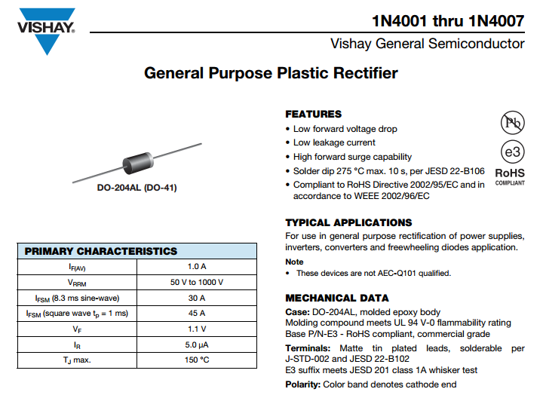
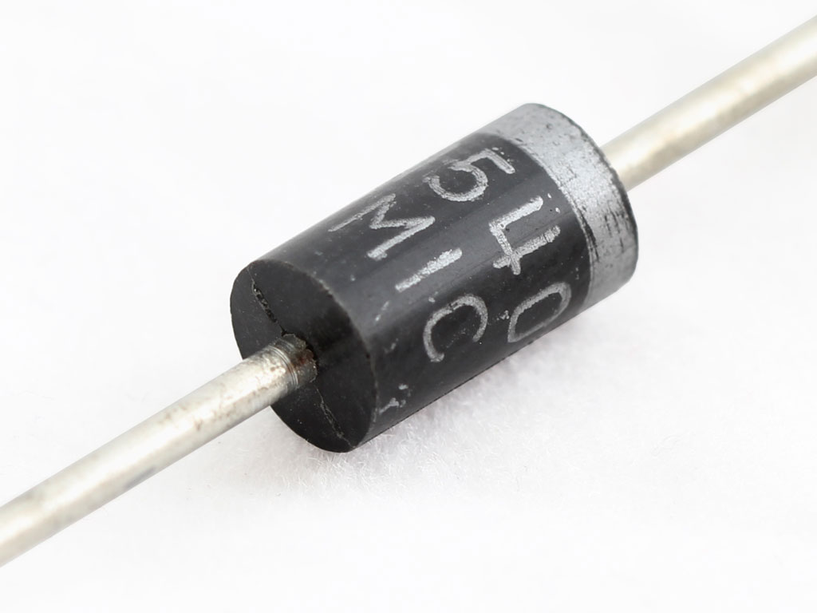
Στοιχεία ηλεκτρονικών κυκλωμάτων
Δίοδος: επιτρέπει στο ηλεκτρικό ρεύμα να περάσει από τη μια κατεύθυνση, αλλά μπλοκάρει την κίνηση από την αντίθετη κατεύθυνση.

Slide 7
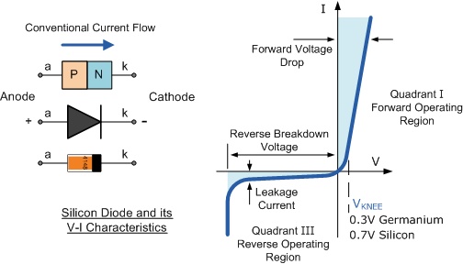
Στοιχεία ηλεκτρονικών κυκλωμάτων
Δίοδος

Slide 8
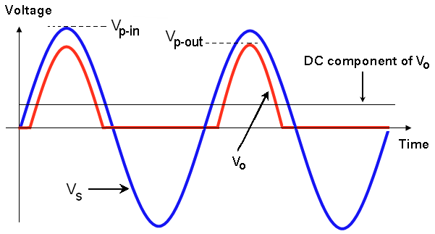
Στοιχεία ηλεκτρονικών κυκλωμάτων
Δίοδος

Slide 9
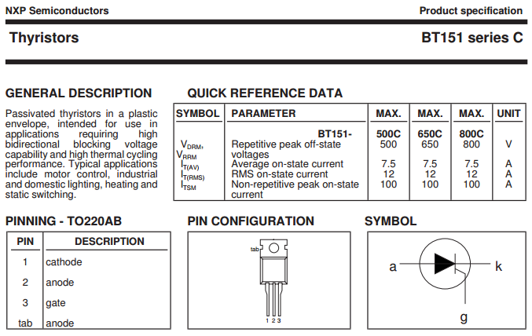
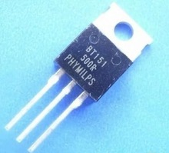
Στοιχεία ηλεκτρονικών κυκλωμάτων
Thyristor SCR: Όπως συνεπάγεται από το όνομά του (Silicon Controlled Rectifier), η συσκευή είναι ένας ανορθωτής, ο οποίος άγει ρεύμα σε μία μόνο κατεύθυνση. Εν τούτοις, μπορεί να μετατραπεί έτσι, ώστε να άγει (turn on) ή να σταματήσει να άγει (turn off), με σκοπό να χρησιμοποιηθεί ως διακόπτης για τον έλεγχο του ηλεκτρικού ρεύματος.

Slide 10
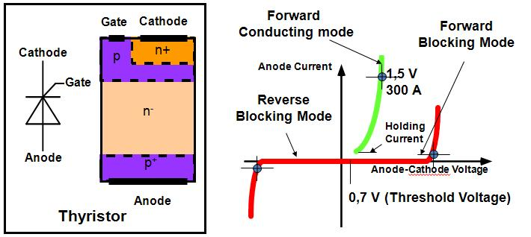
Στοιχεία ηλεκτρονικών κυκλωμάτων
Thyristor SCR:

Slide 11
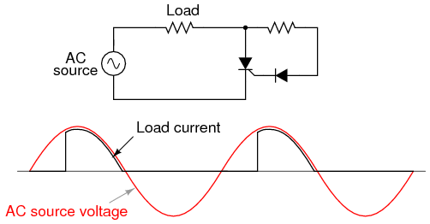
Στοιχεία ηλεκτρονικών κυκλωμάτων
Thyristor SCR:

Slide 12
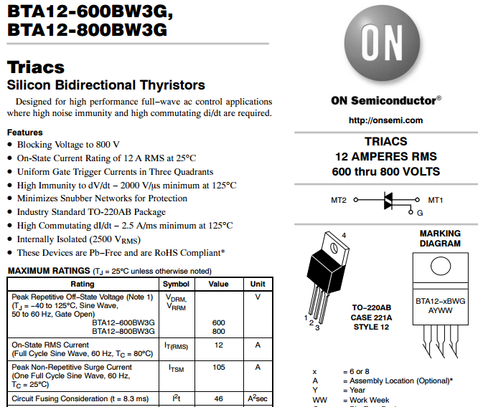
Στοιχεία ηλεκτρονικών κυκλωμάτων
TRIAC Thyristor: Το TRIAC έχει τα ίδια χαρακτηριστικά διακόπτη, όπως ένας SCR, όμως επιδεικνύει αυτά τα χαρακτηριστικά και στις δύο κατευθύνσεις. Αυτό κάνει το TRIAC ισοδύναμο με δύο SCR συνδεδεμένα παραλλήλως, αλλά σε αντίθετες κατευθύνσεις. Αμφότερες οι συσκευές μπορούν να ενεργοποιηθούν, από ένα ρεύμα πύλης και να απενεργοποιηθούν, μειώνοντας τα ανοδικά ρεύματα λειτουργίας, κάτω από τις σχετικές τιμές συγκράτησής τους. Στην περίπτωση του SCR, το ρεύμα πρέπει να ρέει στην ορθή κατεύθυνση, από την κάθοδο προς την άνοδο. Εν τούτοις, το TRIAC είναι σχεδιασμένο να άγει και ορθά και ανάστροφα ρεύματα, δια μέσω των κυρίων ακροδεκτών του.

Slide 13
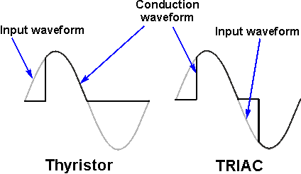
Στοιχεία ηλεκτρονικών κυκλωμάτων
TRIAC vs Thyristor (SCR)

Slide 14
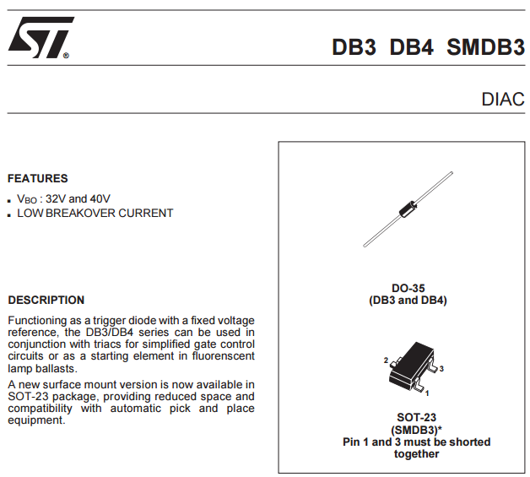
Στοιχεία ηλεκτρονικών κυκλωμάτων
DIAC Thyristor: Καθώς οι δυο επαφές του είναι το ίδιο ενισχυμένες, το DIAC έχει το ίδιο αποτέλεσμα σε ρεύματα που ρέουν, σε οποιαδήποτε κατεύθυνση, διαμέσου των ακροδεκτών του. Σε οποιαδήποτε κατεύθυνση, η μία επαφή θα είναι ορθώς πολωμένη, ενώ η άλλη αντιστρόφως. Το DIAC παραμένει σε μία μη αγώγιμη κατάσταση (άγει μόνο ένα μικρό ρεύμα διαρροής) σε οποιαδήποτε κατεύθυνση, έως ότου η παρεχόμενη τάση, σε κάθε κατεύθυνση είναι αρκετά υψηλή, ώστε να προκαλέσει τη διάσπαση της σχετικής του ορθώς πολωμένης επαφής. Όταν αυτό συμβαίνει, η συσκευή ενεργοποιείται και το ρεύμα ανεβαίνει απότομα σε μία τιμή, η οποία ουσιωδώς περιορίζεται από την εν σειρά αντίσταση, με τη συσκευή.

Slide 15
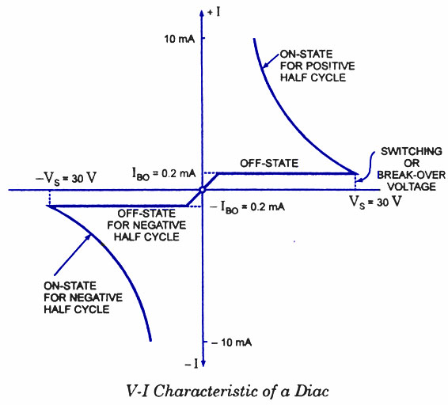
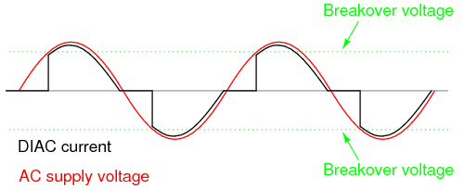
Στοιχεία ηλεκτρονικών κυκλωμάτων
DIAC

Slide 16
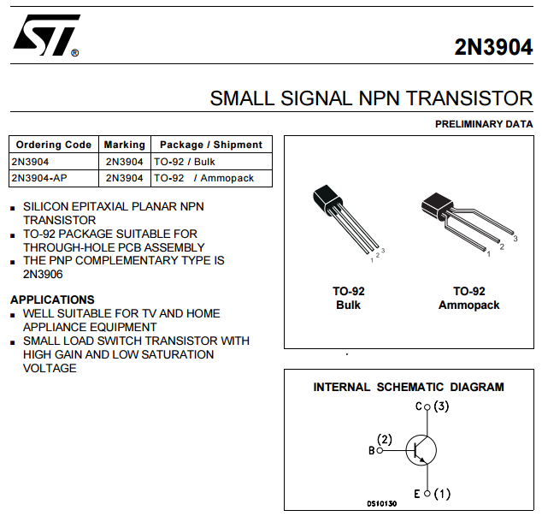
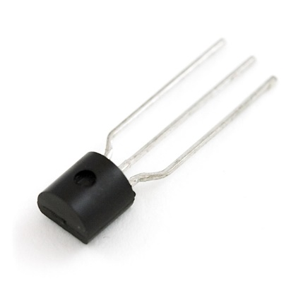
Στοιχεία ηλεκτρονικών κυκλωμάτων
Transistor BJT: Tο transistor, είναι διάταξη ημιαγωγών στερεάς κατάστασης, με σκοπό την ενίσχυση, τη σταθεροποίηση τάσης, τη διαμόρφωση συχνότητας, τη λειτουργία ως διακόπτη και ως μεταβλητή ωμική αντίσταση. Το transistor μπορεί, ανάλογα με την τάση με την οποία πολώνεται, να ρυθμίζει την ροή του ηλεκτρικού ρεύματος που απορροφά από συνδεδεμένη πηγή τάσης.

Slide 17
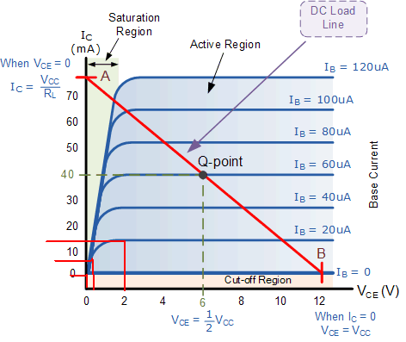
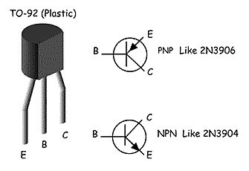
Στοιχεία ηλεκτρονικών κυκλωμάτων
Transistor BJT

Slide 18
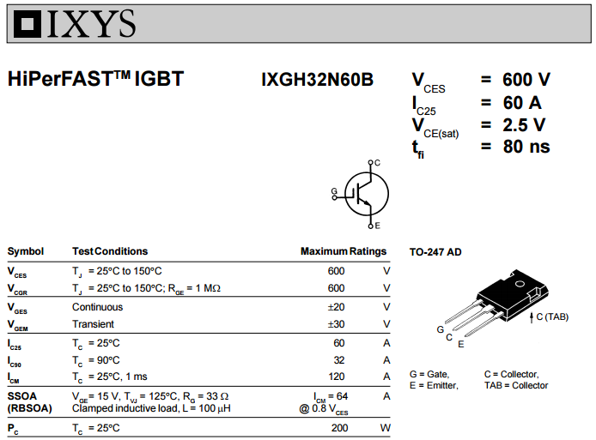
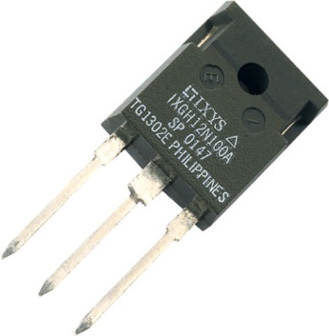
Στοιχεία ηλεκτρονικών κυκλωμάτων
Transistor IGBT: Τα IGBT έχουν κάποια από τα πλεονεκτήματα, διαφόρων ειδών transistor συνδυασμένα. Το IGBT έχει μεγάλη σύνθετη αντίσταση πύλης, όπως το MOSFET, και έτσι απαιτείται μια μικρή μόλις ποσότητα ενέργειας για τη μετάβασή του. Όπως το BJT, το IGBT έχει μικρή τάση αγωγιμότητας, ακόμη και σε στοιχεία με μεγάλες ονομαστικές τάσεις αποκοπής. Επίσης παρόμοια με το GTO, τα IGBT μπορούν να σχεδιαστούν για να αποκόψουν ανάστροφες τάσεις.

Slide 19
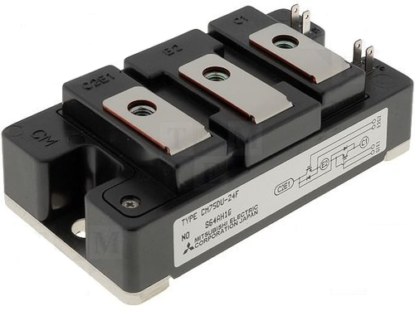
Στοιχεία ηλεκτρονικών κυκλωμάτων
Transistor IGBT:

Slide 20
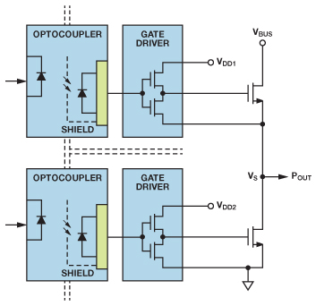
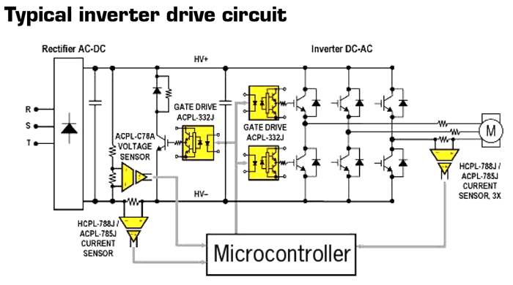
Κυκλώματα Οδήγησης της Πύλης και της Βάσης
Η πρωταρχική λειτουργία ενός κυκλώματος οδήγησης είναι να προκαλεί τη μετάβαση ενός ημιαγωγικού στοιχείου ισχύος από την κατάσταση αγωγιμότητας στην κατάσταση αποκοπής και αντίστροφα. Στις περισσότερες περιπτώσεις ο σχεδιαστής αναζητά ένα κύκλωμα οδήγησης χαμηλού κόστους, το οποίο να ελαχιστοποιεί τους χρόνους έναυσης και σβέσης, έτσι ώστε το ημιαγωγικό στοιχείο ισχύος να διέρχεται ταχύτατα από την ενεργό περιοχή, όπου η κατανάλωση στιγμιαίας ισχύος είναι μεγάλη.

Slide 21
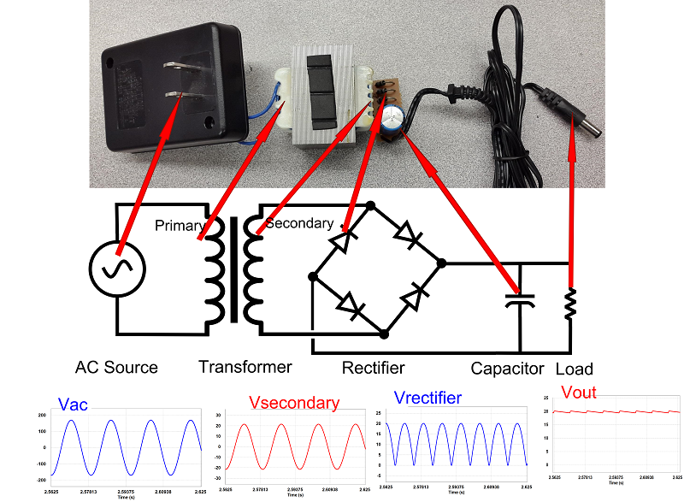
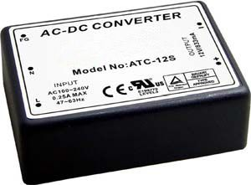
Ηλεκτρονικά Ισχύος - Εφαρμογές
Μετατροπείς εναλλασσόμενης τάσης σε συνεχή τάση (AC-DC converters ή Rectifiers): Αλλιώς ονομάζονται ανορθωτικές διατάξεις, μετατρέπουν την εναλλασσόμενη τάση, μιας ορισμένης ενεργού τιμής, συχνότητας και αριθμού φάσεων σε συνεχή τάση, συγκεκριμένης μέσης τιμής και πολικότητας. Στην περίπτωση αυτή η ηλεκτρική ενέργεια μεταφέρεται από ένα σύστημα εναλλασσόμενου σε ένα σύστημα συνεχούς τάσης.

Slide 22
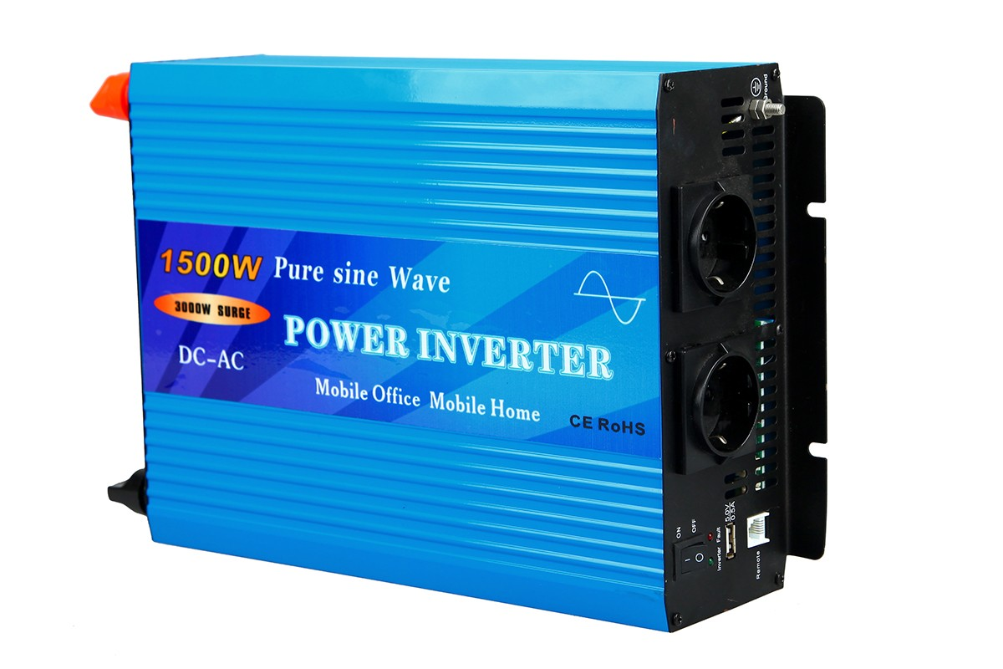
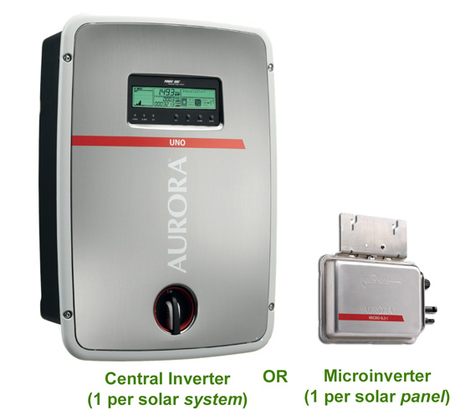
Ηλεκτρονικά Ισχύος - Εφαρμογές
Μετατροπείς συνεχούς τάσης σε εναλλασσόμενη τάση (DC-AC converters ή Inverters): Αλλιώς ονομάζονται αντιστροφείς, μετατρέπουν τη συνεχή τάση σε εναλλασσόμενη τάση συγκεκριμένης ενεργού τιμής, συχνότητας και αριθμού φάσεων. Στην περίπτωση αυτή η ηλεκτρική ενέργεια μεταφέρεται από ένα σύστημα συνεχούς τάσης σε ένα σύστημα εναλλασσόμενης τάσης.

Slide 23
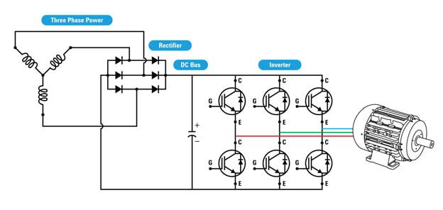
Ηλεκτρονικά Ισχύος - Εφαρμογές
Εφαρμογές

Slide 24

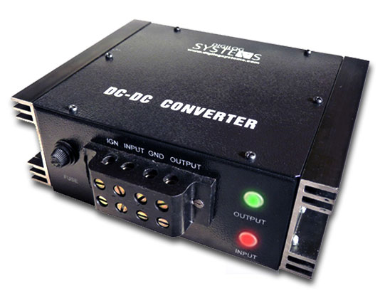
Ηλεκτρονικά Ισχύος - Εφαρμογές
Μετατροπείς συνεχούς τάσης σε συνεχή τάση (DC-DC converters): Μετατρέπουν τη συνεχή τάση συγκεκριμένης τιμής και πολικότητας σε συνεχή τάση άλλης τιμής και ενίοτε και άλλης πολικότητας. Στην περίπτωση αυτή η ηλεκτρική ενέργεια μεταφέρεται από το ένα σύστημα συνεχούς τάσης στο άλλο, το οποίο έχει διαφορετικά ηλεκτρικά χαρακτηριστικά.

Slide 25
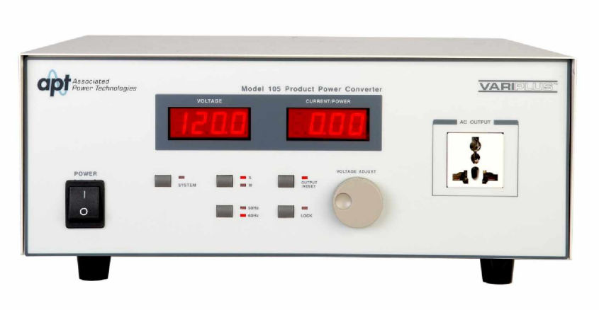
Ηλεκτρονικά Ισχύος - Εφαρμογές
Μετατροπείς εναλλασσόμενης τάσης σε εναλλασσόμενη τάση (AC-AC converters): Μετατρέπουν την εναλλασσόμενη τάση, μιας ορισμένης ενεργού τιμής, συχνότητας και αριθμού φάσεων σε εναλλασσόμενη τάση άλλης ενεργού τιμής, της ίδιας ή άλλης συχνότητας και ενίοτε άλλου αριθμού φάσεων. Στην περίπτωση αυτή η ηλεκτρική ενέργεια μεταφέρεται από το ένα σύστημα εναλλασσόμενου στο άλλο, το οποίο έχει διαφορετικά ηλεκτρικά χαρακτηριστικά.

Slide 26
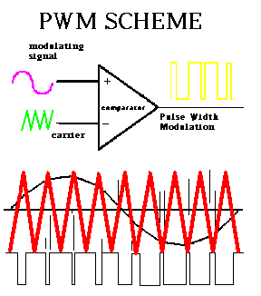
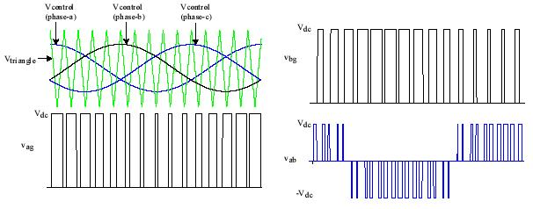
Εύρος Διαμόρφωσης Παλμού - PWM
Η τεχνική PWM είναι μια τεχνική διαμόρφωσης, η οποία παράγει παλμούς μεταβλητού πλάτους ώστε να αναπαρασταθεί το πλάτος ενός σήματος ή κύματος. Είναι μία συχνά χρησιμοποιούμενη τεχνική για τον έλεγχο της ηλεκτρικής ισχύος κατά την οποία η μέση τιμή της τάσης ή της έντασης του ρεύματος που τροφοδοτεί ένα φορτίο ελέγχεται μέσω ηλεκτρονικών διακοπτών μεταξύ της τροφοδοσίας και της κατανάλωσης ισχύος. Οι διακόπτες αυτοί ανοιγοκλείνοντας το κύκλωμα σε υψηλό ρυθμό παράγουν παλμούς δίνοντας μία μέση τιμή τάσης τόσο υψηλότερη όσο μεγαλύτερη είναι η διάρκεια του παλμού στην έξοδο. Οι πιο διαδεδομένες χρήσεις της συγκεκριμένης τεχνικής εδράζονται στην μεταφορά ηλεκτρικής ισχύος, σε ρυθμιστές τάσης καθώς και σε εφαρμογές ενίσχυσης ήχου.

Slide 27
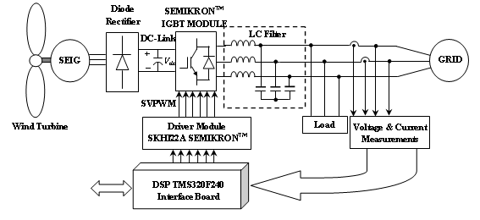
Εύρος Διαμόρφωσης Παλμού - PWM
Η τεχνική διαμόρφωσης εύρους παλμών χρησιμοποιείται για να αυξομειώσουμε την συνολική ισχύ που προσφέρουμε σε ένα φορτίο χωρίς να χρησιμοποιήσουμε ωμικές αντιστάσεις. Αποφεύγουμε δηλαδή με αυτή την μέθοδο τις ωμικές απώλειες που συνεπάγεται η χρήση ωμικών αντιστάσεων. Με το να ελέγχουμε ψηφιακά τα αναλογικά κυκλώματα, το κόστος του συστήματος και η κατανάλωση ενέργειας μειώνονται δραστικά. Επιπλέον, πολλοί μικροελεγκτές και DSPs περιλαμβάνουν ήδη on-chip ελεγκτές P.W.M, καθιστώντας εύκολη την εφαρμογή.

Slide 28
Ερωτήσεις;
Καλό καλοκαίρι!

